Slide 1

第六课 掌握演绎推理方法

Slide 2
课标素养预测
课标要求 | 核心素养 | 考情预测
科学精神：认知推理的含义与基本特征。学会演绎推理，掌握其逻辑规律。树立科学态度，依据演绎推理的逻辑性质，在实际生活中自觉运用三种推理方法。
1.了解推理的类型；
2.掌握演绎推理的方法；
3.评析常见的推理错误。
（1）从命题内容上看，推理的分类、性质判断的推理规则（换质+换位+三段论）、周延、复合判断的推理规则是考查的重点
（2）从考査形式上看，主要考查选择题和主观题都会有所考查
（3）命题常从生活逻辑的情境出发，重点考查演绎推理的推理规则。

Slide 3

【注】此专题缺复合判断的推理规则，已整合到第五课当中，便于学生理解知识和进行知识构建。

Slide 4
地区 | 题号 | 情境素材 | 考查方式 | 考查知识 | 分值统计
演绎推理·简单性质判断推理规则·换质换位
23河北 | 15 | 古人故事 | 选：组合选 | 演绎推理的判断 | 3分
22天津 | 10 | 民族团结 | 选：传统型 | 换位推理规则 | 3分
22辽宁 | 16 | 神州十三太空育种 | 选：组合选 |  | 3分
23山东 | 12 | 百年未有之大变局 | 选：组合选 | 换质推理+假言命题推理规则 | 3分
24黑吉辽 | 24 | 劳动教育 | 选：组合选 | 换位推理+联言、选言判断推理 | 3分
23湖南 | 15 | 周延性判断组合式材料 | 选：组合选 | 判断周延性 | 3分
22北京 | 8 | 飞花令 | 选：传统型 |  | 3分

Slide 5
地区 | 题号 | 情境素材 | 考查方式 | 考查知识 | 分值统计
演绎推理·简单性质判断推理规则·三段论
22海南 | 21 | 伊索寓言 | 选：传统型 | 三段论推理 | 3分
22北京 | 9 | 北交所挂牌 | 选：组合选 |  | 3分
23湖北 | 12 | 漫画 | 选：传统型 |  | 3分
23.1浙江 | 28 | 说谎者悖论 | 选：组合选 |  | 3分
23山东 | 13 | 野生动物保护法 | 选：组合选 |  | 3分
23北京 | 7 | 火星影像图命名 | 选：传统型 |  | 3分
23海南 | 21 | 喜马拉雅山脉断层地质考察 | 选：组合选 |  | 3分

Slide 6
地区 | 题号 | 情境素材 | 考查方式 | 考查知识 | 分值统计
演绎推理·简单性质判断推理规则·三段论
24安徽 | 15 | 人才 | 选：传统型 | 三段论推理 | 3分
24黑吉辽 | 15 | Vidu | 选：组合选 |  | 3分
24广东 | 16 | 奥运会比赛 | 选：组合选 | 换位推理+三段论推理 | 3分
地区 | 题号 | 情境素材 | 考查方式 | 考查知识 | 分值统计
23福建 | 17 | 7岁小孩购买玩具的消费纠纷 | 主：（1）运用《逻辑与思维》知识，把甲的三段论推理补充完整，并运用三段论的基本规则分析其推理结构是否正确。 | 三段论推理 | 8分
24北京 | 18 | 新质生产力 | 主：（1）写出该推理的类型，判断正确与否，并说明理由。 | 三段论推理 | 未知

Slide 7
【注意】已经把复合判断的演绎推理规则整合到专题五当中，便于学生理解知识和进行知识构建。

Slide 8

思维导图构建
含义：从已有判断推出新判断
推理总述
个别与一般的关系：演绎（一般到个别）、归纳（个别到一般）、类比（一般到一般或个别到个别）
演绎推理是必然推理，归纳推理（除完全归纳）和类比推理是或然推理
推理分类：
前提与结论是否有必然性：必然性推理（前提真，结论一定真）、或然性推理（前提真，结论未必真）
演绎逻辑研究的是形式逻辑
两个必备条件：前提真+推理结构正确
①主项量项不变 ②联项：是变不是，不是变是③谓项改成矛盾概念
性质判断换质推理规则：
举例并总结所有的四种换质情况（手动整理）
①不改变联项（肯定还是肯定，否定还是否定） ②主项与谓项位置互换③前提中不周延的项，换位后也不能周延
举例并总结所有的四种换质情况（手动整理）
简单性质判断的演绎推理方法
性质判断换位推理规则：
深度理解“周延”的概念
推理
演绎推理
构成：大项、小项、中项；大前提、小前提——分别指什么意思
三段论推理规则：
①只有三项——四概念的错误②中项在前提中至少周延一次——“中项不周延”的错误。③前提中不周延的项在结论中不得周延——“大项不当扩大”或“小项不当扩大”的错误。④两个否定的前提不能必然推出结论。结论为否定，当且仅当，前提中有一否定。⑤两个前提不能都是特称的。结论为特称，当且仅当，前提中有一个特称。
三段论口诀：中要周延词项三,大项小项不扩展,一特得特否得否,否特成双结论难。
规则：
归纳推理
复合判断的演绎推理方法
类比推理
第五课已经梳理

Slide 9
核心知识探究
核心知识一 推理与演绎推理概述
核心知识二 简单判断的演绎推理方法
核心知识三 复合判断的演绎推理方法☣
核心概念的内在逻辑：结合学生在生活和学习中实际存在的典型思维误区，知道推理及类型，把握演绎推理的逻辑要义，有效地运用简单判断演绎推理、复合判断演绎推理的方法，分析各种常见的推理错误，培养逻辑思维能力。

Slide 10
核心知识一 推理与演绎推理概述

Slide 11
一、推理和演绎推理的基础知识
（一）推理
1.推理的含义
2.推理结构 | 组成要素
 | 推理结构
 | 形式逻辑的研究对象
3.分类标准及种类
从一个或几个已有的判断推出一个新判断的思维形式就是推理。（获得新知识的方法）
前提与结论
推理时所依据的已有判断,即前提；从前提通过推理得到的新判断，即结论。由前提推出结论的逻辑联系方式，叫作推理结构。
推理结构。帮助人们识别什么样的结构是正确的，什么是不正确的。
①在哲学认识论中，依据对个别与一般的关系的认识区分：演绎推理、归纳推理、类比推理。
②形式逻辑从前提与结论之间是否有必然联系的角度,将推理分为必然推理和或然推理。

Slide 12
种类 | 内涵 | 借用矛盾的普遍性和特殊性的关系理解推理的分类
演绎推理 | 从一般性前提推出个别性结论的推理 | 演绎推理: 普遍→特殊;
归纳推理 | 从个别性前提推出一般性结论的推理 | 归纳推理: 特殊→普遍;
类比推理 | 从一般性前提推出一般性结论， 或从个别性前提推出个别性结论的推理 | 类比推理: 特殊→特殊, 一般→一般。
演绎推理
推理1：公共场所禁止吸烟，图书馆是公共场所，所以图书馆禁止吸烟。
推理2：短篇小说是有情节的，中篇小说是有情节的，长篇小说是有情节的，所以小说都是有情节的。
推理3：由叩击木桶、凭声音估计桶里有多少酒，人们推理出叩诊方法诊断病情。
归纳推理
类比推理
演绎推理是必然推理,
归纳推理(除完全归纳推理外)和类比推理是或然推理。
特征：前提真，结论一定真。
特征：前提真，结论可能真，也可能假。
逻辑学本身只能告诉我们前提和结论之间的逻辑规则，而不具体解决前提真实与否的问题。前提真实与否只有靠各门具体科学，靠实践来解决。

Slide 13
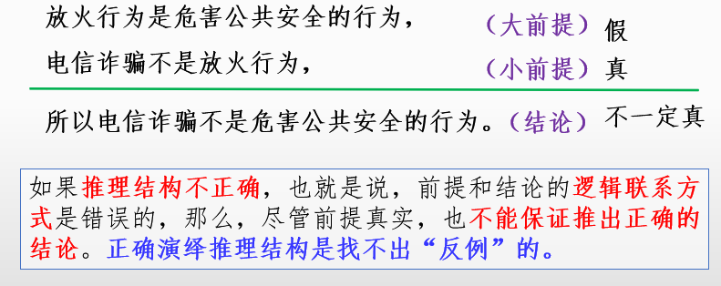
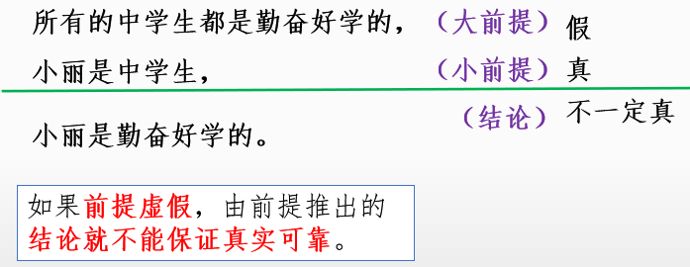

一、推理和演绎推理的基础知识
（二）演绎推理的逻辑要义
演绎推理是从一般性前提推出个别性结论的推理。演绎推理是前提蕴涵结论的必然推理。演绎推理研究的是形式逻辑。
1.含义
2.正确的演绎逻辑推理必备的条件
①作为推理根据的前提是真实的判断。
②推理结构正确。

Slide 14
核心知识二 简单判断的演绎推理方法

Slide 15
二、简单判断的演绎推理方法
（一）性质判断的换质位推理
 | 换质法（换质推理） | 换位法（换位推理）
含义
方法
示例
通过改变已知性质判断的“质”而得出一个新判断
改变已知性质判断的主项和谓项的位置而得出一个新判断
①主项和量项不变
②联项“是”改为“不是”、“不是”改为“是”
③将谓项改为与其相矛盾的概念。
①主项与谓项的位置互换
②不改变联项
③前提中不周延的项换位后也不能周延
所有金属都是导电的。
所有金属都不是不导电的。
所有的马克思主义者都是无神论者。
有的无神论者是马克思主义者。
Notes:
15

Slide 16
性质判断主、谓项的周延性理解
每个性质判断都对其主项和谓项所反映对象范围作了断定。
①一个性质判断如果断定了其主项或谓项所反映的全部对象，那主项或谓项就是周延的
②没有断定其主项或谓项所反映的全部对象，这个主项或谓项就是不周延的。
③主项和谓项位置的变化会引起其外延断定情况的变化。
例如：
所有的青年路学生 都是 中学生。
主项反映的是全部对象
谓项反映的是部分对象
主项周延
谓项不周延
所有的中学生 都是 青年路学生。
“中学生”变成主项外延变大
“青年路学生”变成谓项外延变小

Slide 17
换位推理的具体推理方法示例
 |  | 量项 | 主项 | 联项 | 谓项
前提判断： |  | 所有 | 商品 | 都是 | 劳动产品
具体推理方法 | 第一步：不改变联项。 主项与谓项的位置互换。 | ..... | 劳动产品 | 是 | 商品
 | 第二步：前提中不周延的项换位后不能周延。 | 有的 | 劳动产品 | 是 | ......
结论判断 |  | 有的 | 劳动产品 | 是 | 商品

Slide 18
相关链接 下表是六种性质判断的主项和谓项的周延性情况：
判断种类 | 主项 | 谓项
全称肯定判断 | 周延 | 不周延
全称否定判断 | 周延 | 周延
特称肯定判断 | 不周延 | 不周延
特称否定判断 | 不周延 | 周延
单称肯定判断 | 周延 | 不周延
单称否定判断 | 周延 | 周延
《性质判断周延歌》
周延、不周延，质、量来判断。
主项看量项，全单称周延，
特称不周延；
谓项要看联项，肯定不周延，否定周延。
【注】否定周延，全、单周延
一个判断确定的断定了其主项或谓项的全部外延，那主项或谓项就是周延的；
没有断定其主项或谓项的全部外延，那主项或谓项就是不周延的。

Slide 19
对点训练
指出下列推理采用的推理方法，并作简要说明。
①成功不是有保证的，所以，成功是没有保证的。
______________________________________________________________________
______________________________________________________________________
②有的妇女是干部，所以，有的干部是妇女。
_____________________________________________________________________ _____________________________________________________________________
答案
①换质法。这是个换质推理，把前提判断“成功不是有保证的”的联项“不是”改为“是”，并且把谓项“有保证的”改为“没有保证的”，从而推出一个新判断“成功是没有保证的”。
②换位法。这是个换位推理。通过直接调换主项与谓项的位置，即把原判断中的主项“妇女”与谓项中的“干部”直接对调位置，构成一个新判断，即“有的干部是妇女”。

Slide 20
对点训练
下列判断主谓项均周延的是
A．有的农民是科学家
B．有的青年不是党员
C．任何真理都不是教条
D．所有团员都是青年
主项看量项，（排除A、B）
全、单周延，特称不周延。
C
谓项要看质，（选否定C）
否定周延，肯定不周延。
【解析】主谓项均周延的判断有两种：全称否定判断、单称否定判断。在题干中只有C项符合题意。

Slide 21
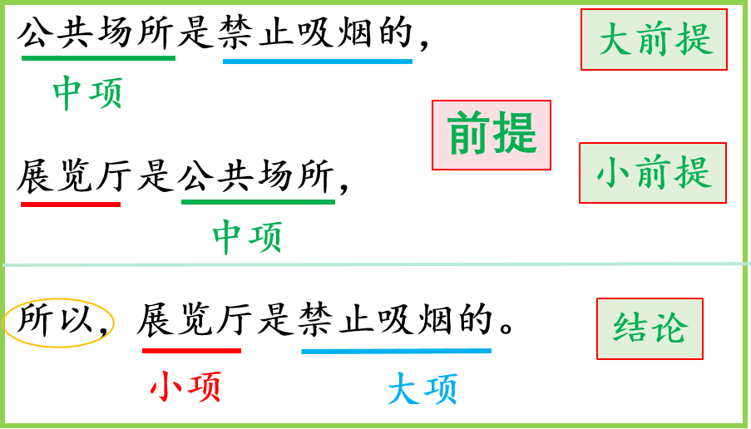
二、简单判断的演绎推理方法
（二）三段论推理
1.含义
2.构成 | ①大项、小项和中项
 | ②大前提和小前提
 | ③大项、小项和中项的关系
以两个已知的性质判断为前提，借助一个共同的项推出一个新的性质判断的推理。
    大项-结论中的谓项；小项- 结论中的主项；中项-结论中不出现而在前提中出现两次的那个项
大前提-包含大项的前提；小前提-包含小项的前提。
三段论的大项和小项在前提中并没有直接发生联系，只是分别和中项有一定的关系，通过中项这个媒介，大项和小项才有了一定的联系，构成了三段论的结论。

Slide 22
3. 一般 规则 | 规则 | 违反规则的错误 | 错误举例
①只能有三个不同的项,且分别要出现二次。
“四概念错误”
群众是真正的英雄，我是群众，所以，我是真正的英雄。
②中项在前提中至少周延一次。
“中项不周延错误”
优秀干部都是廉洁的，小丽是廉洁的，所以，小丽是优秀干部。
口诀：
中要周延词项三,大项小项不扩展,
一特得特否得否,否特成双结论难。
班干部都要有集体荣誉感，我不是班干部，所以，我用不着有集体荣誉感。
③前提中不周延的项在结论中不得周延。
“大项、小项不当扩大”
自媒体是思想政治教育的工具，自媒体也是娱乐的工具，所以，娱乐工具都是思想政治教育的工具。
④两个否定的前提不能必然推出结论。
“双否前提”的错误
调查报告不是文学作品，这篇文稿不是调查报告，所以，这篇文稿是文学作品。
⑤两个前提不能都是特称的。结论为特称，当且仅当，前提中有一个特称。
“双特前提”的错误
有的青年是大学生，有的青年是工人，所以……

Slide 23
对点训练
说明下列三段论是否正确，如果不正确，违反什么逻辑规则，犯什么逻辑错误。
①洋奴会说洋话，你主张读洋书，所以，你就是洋奴。
________________________________________________________________________
②有的非金属是很珍贵的，钻石是非金属，所以，钻石是很珍贵的。
________________________________________________________________________
③贪污行为是违法行为，张某的行为不是贪污行为，所以，张某的行为不是违法行为。
________________________________________________________________________
④凡海豚都不是鱼，这只水生动物不是海豚，所以，这只水生动物不是鱼。
________________________________________________________________________
答案
①错误。违反了一个三段论只能有三个不同的项的规则，犯了“四概念”的逻辑错误。
②错误。违反中项在前提中至少周延一次的规则，犯了“中项不周延”的逻辑错误。
③错误。违反前提中不周延的项在结论中不得周延的规则，犯了“大项不当扩大”的逻辑错误。
④错误。违反了两个否定的前提不能必然推出结论的规则，犯了“双否前提”的错误。

Slide 24
核心知识三 复合判断的演绎推理方法
（已经整合到第五课）

